Slide 1
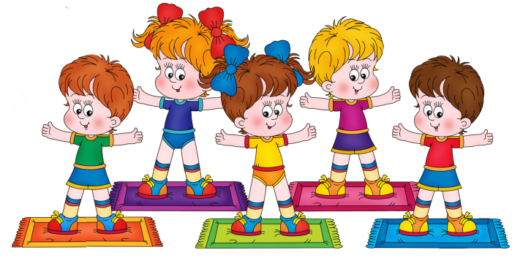
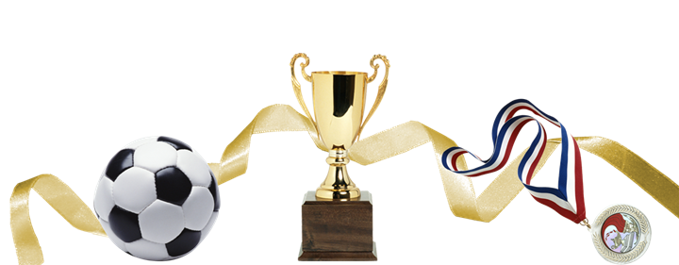
Игра - путешествие
III ступень 5-6 класс
Всероссийский урок
«Готов к труду и обороне»
Автор – учитель технологии Ахматгалиева Л.Н.

Slide 2
Весной 2019 года ученики нашей школы получили 7 золотых знаков отличия комплекса ГТО III и IV ступеней. Они успешно выполнили нормативы комплекса ГТО на территории МАОУ СОШ № 62. Среди них: Югов Фадей – III ступень; Вяткин Иван, Андрусяк Анна, Золотина Ксения, Салимгараева Алина, Закрятин Александр и Сашкин Максим – IV ступень. Всероссийский этап фестиваля ГТО состоялся в Екатеринбурге 7 и 8 июня 2019 года. И на этот раз нашу школу представляло гораздо большее количество учеников! Это Пантелеева Софья, Сальникова Дарья – III ступень, золотой знак отличия; Миллер Екатерина, Бырка Богдан, Федоров Данил, Карыпбаев Нурсултан, Мустаева Софья – III ступень, серебряный знак отличия; Игнатьева Богдана, Аскеров Эмин, Мокроусова Дарья – III ступень, бронзовый знак отличия; Антропов Алексей, Арутюнян Арен, Дунай Вячеслав, Емангулов Степан, Остапенко Тимофей, Сангинов Алиматхон, Хазиахметов Артур, Чеботарев Сережа, Михайлова Полина, Петрова Анастасия, Сотникова Полина – IV ступень, золотой знак отличия. На сегодняшний день в копилке нашей школы 20 золотых, 5 серебряных и 3 бронзовых медалей.
Notes:
Ребята, добрый день! 3 августа я прочитала такую заметку в газете. О чем эта статья? (отвечают)
А все слова в этой статье вам понятны? Что такое ГТО? Хотите узнать, ( Узнать больше)?
Тогда нам сегодня придется отправиться в путешествие. Мы разделимся на 5 команд, старайтесь распределиться так, чтобы в команде были и мальчики, и девочки.
А теперь отправимся собирать информацию о ГТО. Для этого каждая команда будет идти своим маршрутом, останавливаться будете на указанных станциях, там вам будут предложены задания, старательно их выполняйте, ведь вы заработаете не только баллы для своей команды, но и получите покетмод о ГТО. Внимательно изучайте все, что там написано, всего Вы должны заработать 5 покетмодов и все их прочитать, потому что на последней станции вас ожидает викторина, где соревноваться будут уже все 5 команд, кто быстрее ответит. Ну что же, все инструкции получены: в путь!

Slide 3
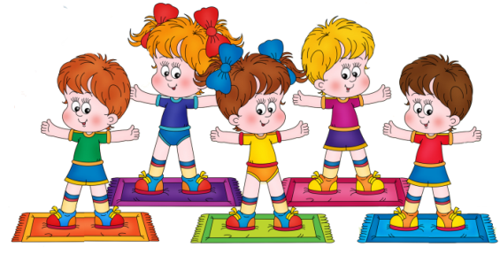
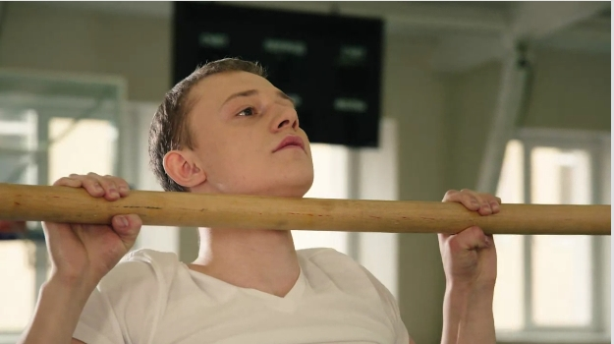
Станция 1. Сила.
Подтягивание из виса на высокой перекладине (количество раз) –
1 участник от команды - мальчик
Notes:
Подтягивание на высокой перекладине выполняется из ИП: вис хватом сверху, кисти рук на ширине плеч, руки, туловище и ноги выпрямлены, ноги не касаются пола, ступни вместе.
Участник подтягивается так, чтобы подбородок пересек верхнюю линию грифа перекладины, затем опускается в вис и продолжает выполнение упражнения. Засчитывается количество правильно выполненных подтягиваний, фиксируемых счетом судьи.
Ошибки:
1) подтягивание рывками или с махами ног (туловища);
2) подбородок не поднялся выше грифа перекладины;
3) отсутствие фиксации на 0,5 сек. ИП;
3) разновременное сгибание рук.

Slide 4
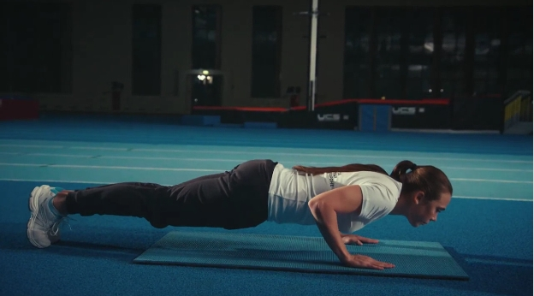
Станция 2. Смелость.
Сгибание и разгибание рук в упоре лежа на полу (количество раз) - 1 участник от команды - мальчик
Notes:
Сгибание и разгибание рук в упоре лежа выполняется из ИП: упор лежа на полу, руки на ширине плеч, кисти вперед, локти разведены не более 45 градусов, плечи, туловище и ноги составляют прямую линию. Стопы упираются в пол без опоры.
Сгибая руки, необходимо коснуться грудью пола (или платформы высотой 5 см), затем, разгибая руки, вернуться в ИП и, зафиксировав его на 0,5 сек., продолжить выполнение упражнения.
Засчитывается количество правильно выполненных сгибаний и разгибаний рук, фиксируемых счетом судьи.
Ошибки:
1) касание пола коленями, бедрами, тазом;
2) нарушение прямой линии "плечи - туловище - ноги";
3) отсутствие фиксации на 0,5 сек. ИП;
4) разновременное разгибание рук.

Slide 5
Станция 3. Ловкость.
Наклон вперед из положения стоя с прямыми ногами на полу (касание пола пальцами рук) – 2 участника – 1 мальчик, 1 девочка
Notes:
Наклон вперед из положения стоя с прямыми ногами выполняется из ИП: стоя на полу или гимнастической скамье, ноги выпрямлены в коленях, ступни ног расположены параллельно на ширине 10 - 15 см.
При выполнении испытания (теста) на полу участник по команде выполняет два предварительных наклона. При третьем наклоне касается пола пальцами или ладонями двух рук и фиксирует результат в течение 2 сек.
При выполнении испытания (теста) на гимнастической скамье по команде участник выполняет два предварительных наклона, скользя пальцами рук по линейке измерения. При третьем наклоне участник максимально сгибается и фиксирует результат в течение 2 сек. Величина гибкости измеряется в сантиметрах. Результат выше уровня гимнастической скамьи определяется знаком –, ниже - знаком +.
Ошибки:
1) сгибание ног в коленях;
2) фиксация результата пальцами одной руки;
3) отсутствие фиксации результата в течение 2 сек.

Slide 6
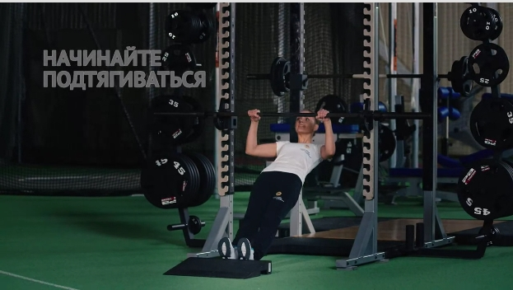
Станция 4. Совершенство.
Подтягивание из виса лежа на низкой перекладине (количество раз) – 1 участник – девочка.
Notes:
Подтягивание на низкой перекладине выполняется из ИП: вис лежа лицом вверх хватом сверху, кисти рук на ширине плеч, голова, туловище и ноги составляют прямую линию, пятки могут упираться в опору высотой до 4 см.
Высота грифа перекладины для участников I - III ступеней - 90 см. Высота грифа перекладины для участников IV - IX ступеней - 110 см.
Для того чтобы занять ИП, участник подходит к перекладине, берется за гриф хватом сверху, приседает под гриф и, держа голову прямо, ставит подбородок на гриф перекладины. После чего, не разгибая рук и не отрывая подбородка от перекладины, шагая вперед, выпрямляется так, чтобы голова, туловище и ноги составляли прямую линию. Помощник судьи подставляет опору под ноги участника. После этого участник выпрямляет руки и занимает ИП. Из ИП участник подтягивается до пересечения подбородком грифа перекладины, затем опускается в вис и, зафиксировав на 0,5 сек. ИП, продолжает выполнение упражнения.
Засчитывается количество правильно выполненных подтягиваний, фиксируемых счетом судьи.
Ошибки:
1) подтягивания с рывками или с прогибанием туловища;
2) подбородок не поднялся выше грифа перекладины;
3) отсутствие фиксации на 0,5 сек. ИП;
4) разновременное сгибание рук.

Slide 7
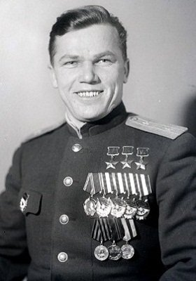
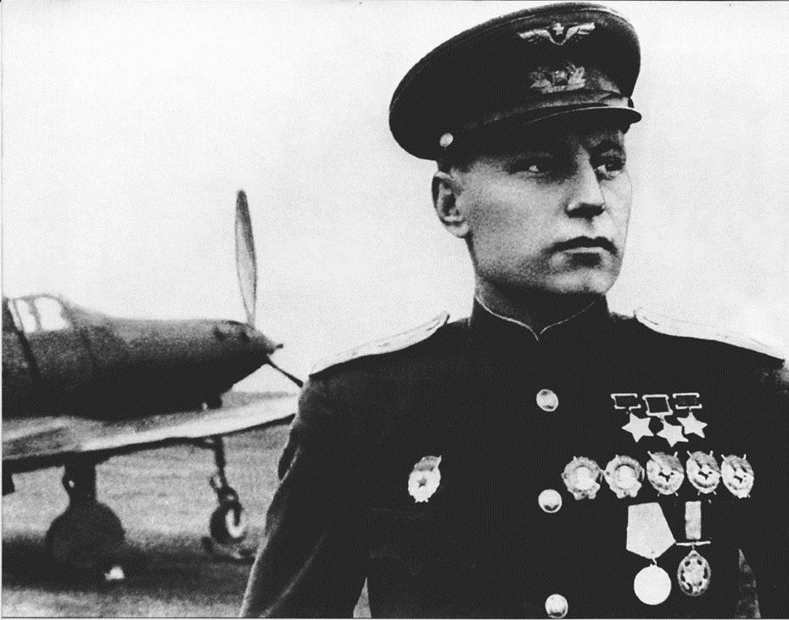
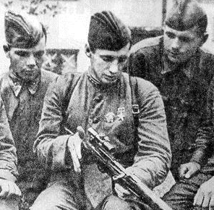
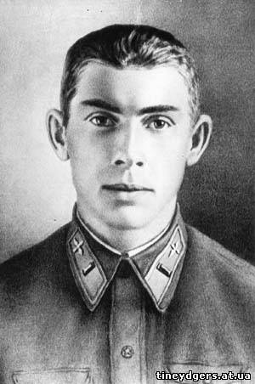
Станция 5. История.
1
2
3
4
Иван
Кожедуб
Александр Покрышкин
Владимир Пчелинцев
Николай
Гастелло
Notes:
Обладателями значков II ступени ГТО были герои Великой Отечественной войны: летчики Иван Кожедуб, Александр Покрышкин, Николай Гастелло, знаменитый снайпер Владимир Пчелинцев.
Послушайте небольшие рассказы о судьбе этих людей и постарайтесь определить, кто на каком фото изображен?
Ива́н Ники́тович Кожеду́б (8 июня 1920, Ображиевка, Глуховский уезд, Черниговская губерния, Украинская Народная Республика— 8 августа 1991, Москва, СССР) — советский военный деятель, лётчик-ас времён Великой Отечественной войны, наиболее результативный лётчик-истребитель в авиации союзников (64 победы). Трижды Герой Советского Союза. Маршал авиации (6 мая 1985). Всего воздушных побед: 64+0 боевых вылетов — 330 воздушных боёв — 120
Алекса́ндр Ива́нович Покры́шкин (6 [19] марта 1913 год, Новониколаевск — 13 ноября 1985 года, Москва) — советский лётчик-ас, второй по результативности (после Ивана Кожедуба) пилот-истребитель среди лётчиков стран антигитлеровской коалиции во Второй мировой войне. Первый трижды Герой Советского Союза. Маршал авиации (1972). Член ВКП(б) с 1942 года. Почётный гражданин городов: Мариуполь, Новосибирск, Бельцы, Ржев, Владикавказ и др.
Никола́й Фра́нцевич Гасте́лло (1907—1941) — советский военный лётчик, участник трёх войн, командир 2-й эскадрильи 207-го дальнебомбардировочного авиационного полка 42-й дальнебомбардировочной авиационной дивизии 3-го авиационного корпуса дальней бомбардировочной авиации Дальнебомбардировочной авиации ВВС РККА, капитан. Погиб во время боевого вылета. Герой Советского Союза, посмертно[Огнём зенитной артиллерии самолёт Гастелло был подбит. Вражеский снаряд повредил топливный бак, и Гастелло совершил огненный таран — направил горящую машину на механизированную колонну врага. Все члены экипажа погибли.
Влади́мир Никола́евич Пчели́нцев (30 августа 1919, Тамбов — 27 июля 2001, Балашиха) — участник Великой Отечественной войны, снайпер 11-й стрелковой бригады 8-й армии Ленинградского фронта, сержант, Герой Советского Союза (1942). Один из самых результативных снайперов Второй мировой войны (456 солдат, унтер-офицеров и офицеров противника)

Slide 8
Станция 6. Викторина.
Notes:
Щелкайте по барабану. Меняющийся цвет прямоугольника означает выпавший вопрос. Переход к вопросу по гиперссылке. Следующий ход – снова щелчком по барабану.

Slide 9
Что такое комплекс ГТО?
Общероссийское движение «Готов к труду и обороне» — программа физкультурной подготовки, существовавшая в нашей стране с 1931 по 1991 год и охватывающая население в возрасте от 10 до 60 лет. С ликвидацией Советского Союза комплекс ГТО прекратил свое существование. С 2014 года происходит возрождение комплекса в условиях современной России. Современный комплекс «Готов к труду и обороне» (ГТО) — полноценная программная и нормативная основа физического воспитания населения страны, нацеленная на развитие массового спорта и оздоровление нации.

Slide 10
Зачем нужен комплекс ГТО?
Целями ГТО являются укрепление здоровья, гармоничное и всестороннее развитие личности, воспитание патриотизма. А также увеличение числа граждан, систематически занимающихся физической культурой и спортом, повышение уровня физической подготовленности и продолжительности жизни, физическое самосовершенствование и ведение здорового образа жизни; повышение общего уровня знаний о средствах, методах и формах организации самостоятельных занятий, модернизация системы физического воспитания и системы развития массового, детско-юношеского, школьного и студенческого спорта в образовательных организациях.

Slide 11
Принципы внедрения ВФСК — ГТО
— добровольность; — доступность системы подготовки для всех слоев населения; — медицинский контроль; — учет местных традиций и особенностей.

Slide 12
Что мне за это будет?
Наличие знаков отличия комплекса ГТО у поступающих на обучение по образовательным программам высшего образования будет учитываться образовательными организациями высшего образования при приеме. Обучающимся, имеющим золотой знак отличия комплекса ГТО, может быть назначена в установленном порядке повышенная государственная академическая стипендия. В 2016 году Правительством будет разработана программа стимулирования и поощрения «значкистов ГТО».

Slide 13
Кто может выполнять нормы ГТО?
Нормативы ГТО могут выполнять граждане в возрасте от 6 до 70 лет и старше. Комплекс ГТО состоит из 11 ступеней в соответствии с возрастной категорией.
I. СТУПЕНЬ — возрастная группа от 6 до 8 лет II. СТУПЕНЬ — возрастная группа от 9 до 10 лет III. СТУПЕНЬ — возрастная группа от 11 до 12 лет IV. СТУПЕНЬ — возрастная группа от 13 до 15 лет V. СТУПЕНЬ — возрастная группа от 16 до 17 лет VI. СТУПЕНЬ — возрастная группа от 18 до 29 лет VII. СТУПЕНЬ — возрастная группа от 30 до 39 лет VIII. СТУПЕНЬ — возрастная группа от 40 до 49 лет IX. СТУПЕНЬ — возрастная группа от 50 до 59 лет X. СТУПЕНЬ — возрастная группа от 60 до 69 лет XI. СТУПЕНЬ — возрастная группа от 70 лет и старше

Slide 14
Я хочу выполнять нормативы ГТО, что я должен для этого сделать?

Slide 15
Сколько раз я могу получить знак отличия ГТО?
Знак отличия ГТО действует в рамках возрастной ступени, после чего должен быть подтвержден заново.

Slide 16
Сколько дней можно выполнять нормативы ГТО в рамках одной возрастной ступени?
Выполнять нормативы ГТО в рамках одной возрастной ступени можно в течение 365 дней, в зависимости от графика, установленного Вашим центром тестирования. Согласно методическим рекомендациям, опубликованным на сайте GTO.ru, в один день возможно выполнить три-четыре вида испытания. Помните, что, в первую очередь, вы сами должны быть заинтересованы в успешном выполнении испытаний, чтобы показать лучший результат. Соответственно, составляя индивидуальную карту участия в комплексе ГТО, важно грамотно подойти к вопросу распределения нагрузки на ваш организм.

Slide 17
Я хочу выполнить все нормативы комплекса ГТО в один день, это возможно?
Выполнить все нормативы комплекса ГТО в один день невозможно. Необходимо понимать, что у вас есть только одна попытка при выполнении одного норматива. К выполнению испытаний комплекса ГТО необходимо готовиться в индивидуальном порядке и приходить в центр тестирования лишь тогда когда вы полностью уверены в успешном выполнении испытаний на самые высокие показатели.

Slide 18
Что я могу сделать сейчас для успешного выполнения нормативов комплекса ГТО?
1. Вести здоровый образ жизни (зарядка, физические нагрузки, питание).
2. Посещать уроки физической культуры (для учащихся всех форм обучения), или спортивные залы, фитнес-центры (для взрослого населения).
3. Сформировать индивидуальный график или план подготовки к выполнению испытаний, входящих в состав ВФСК-ГТО. При соблюдении указанных рекомендаций, вы непременно можете рассчитывать на успех.

Slide 19
Как мне пройти медицинский допуск?
Медицинский допуск для учащихся можно получить в медицинском кабинете в образовательных учреждениях (школе), или студенческих поликлиниках по итогам ежегодного медицинского осмотра. Взрослое население медицинский допуск может получить в поликлиниках по месту жительства при условии систематического прохождения диспансеризации населения.

Slide 20
Для чего нужно стремиться молодежи 21 века к выполнению нормативов ГТО, к получению знаков отличия?
Ответ на этот вопрос для каждого молодого человека может быть свой. Кто-то хочет сравнить себя со старшими членами семьи, имеющими советский знак ГТО. Кто-то хочет попробовать достичь конкретного результата и проверить свою силу воли и настойчивость. А кто-то просто привык быть первым в учёбе и спорте. Все люди разные. Однако, у всех, кто добровольно решил пройти испытание комплексом ГТО, есть одна общая черта, — целеустремлённость. Именно эта черта является наиболее важной для людей XXI века. Только целеустремлённые и физически подготовленные люди смогут добиваться успеха в условиях конкуренции на рынке труда! Возрождение комплекса ГТО в учебных организациях принципиально важно для формирования у молодого поколения целеустремлённости и уверенности в своих силах.

Slide 21
Что такое теоретическое тестирование?
Теоретическое тестирование предполагает ответы на 20 вопросов с 4-мя вариантами ответов, один из которых правильный за установленный отрезок времени (10 минут).

Slide 22
Если часть испытаний была выполнена на золотой знак отличия, а вторая на серебряный, какой в итоге я получу знак?
Присвоение знака отличия осуществляется по «нижней планке». Если хотя бы один из видов испытаний был выполнен на бронзовый знак отличия, то будет присвоен бронзовый знак, несмотря на то, что все остальные испытания были выполнены на «золото» или «серебро».

Slide 23
Как комплекс ГТО помог в Великой Отечественной войне?
Благодаря ГТО миллионы советских людей получили навыки маршевой, лыжной, стрелковой подготовки, плавания, метания гранат, преодоления водных преград и препятствий. Это помогло им в минимальные сроки овладеть военным делом, стать снайперами, разведчиками, танкистами, летчиками. Скромный значок ГТО для многих из них стал первой наградой, к которой позднее добавились ордена за трудовые и боевые заслуги.

Slide 24
Викторина окончена!
Кто знает, что это такое? Где надпись крупно ГТО! О нём студенты знали все, и в школе знали тоже, Сдавали нормы ГТО, на ловкость, силу, скорость! Значок спортивный ГТО! Почётный знак! Отличник в спорте! Будь лучшим! Его ты заслужи! Готов к труду и Обороне!
Молодцы!
Спасибо за
работу!
Подведение итогов.

